Slide 1
语文精品课件
古诗三首
三年级上册 人教版

Slide 2
教学重难点
教学目标：
1、正确认读本课的7个生字，会写13个生字。
2、理解古诗的意思，体会诗歌的意境和诗人的情思。
3、学会本课的生字新词，联系上下文，读懂课文中的重点句子，理解课文内容。
教学重点：
1、正确认读本课的7个生字，会写13个生字。
2、学习古诗的学习方法，培养学生的自主学习能力，有感情地朗读和背诵古诗，理解诗句的意思。
教学难点：
体会诗人对祖国壮丽山河及大自然的热爱和赞美之情，激发学生对祖国大好河山的热爱，培养学生的民族自豪感。

Slide 3
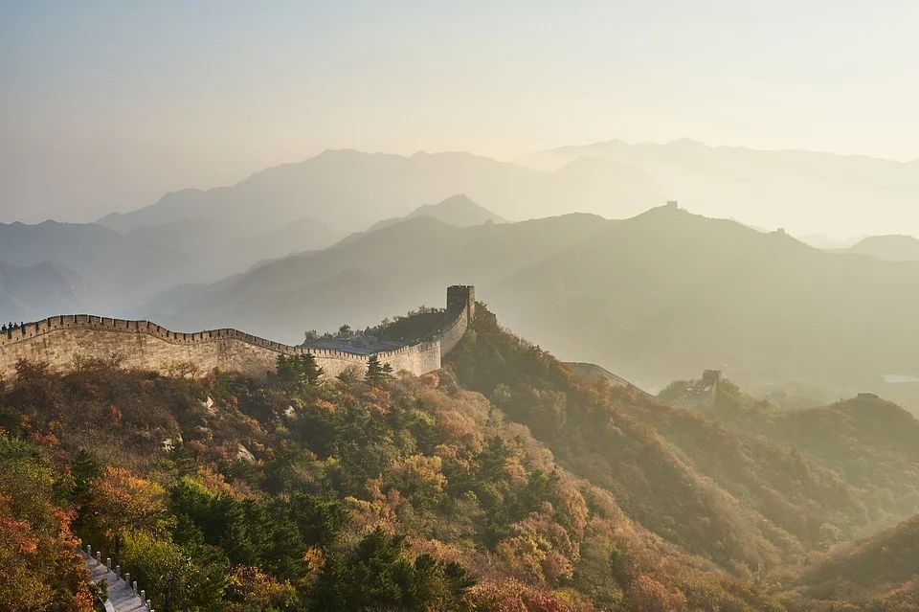
新课导入
同学们，我们祖国地大物博，有着无数美景、大好河山。今天我们就跟随着几位大诗人的脚步，去游历祖国的美丽山川，看看诗人们赏过美景之后，写下了怎样的千古名句。

Slide 4
会认的字
yì
mǒ
yí
tíng
亦
抹
宜
庭
wèi
mó
pán
未
磨
盘

Slide 5
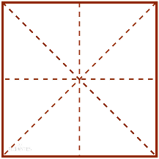
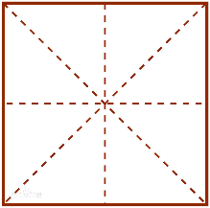
会写的字
断
楚
至
孤
帆
饮
初
镜
未
磨
遥
银
盘

Slide 6
多音字组词
抹：[mǒ]涂抹
[mò]抹头
[mā]抹桌子
磨：[mó]磨平
[mò]磨盘

Slide 7
形近字组词
镜：[jìng]镜子
未：[wèi]未来
境：[jìng]环境
末 ：[mò]周末
孤 ：[gū]孤独
银 ：[yín] 银行
狐：[hú]狐狸
根： [gēn]扎根

Slide 8
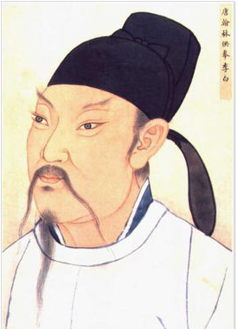
作者介绍
李白，字太白，号青莲居士，唐代伟大的浪漫主义诗人，被后人誉为“诗仙”，与杜甫并称为“李杜”，其人爽朗大方，爱饮酒作诗，喜交友。代表诗作收集在《李太白全集》里。

Slide 9
课文早知道
望天门山^{①}
李白
天门中断楚江^{②}开，碧水东流至此回。
两岸青山相对出，
孤帆一片日边来。
①天门山：今安徽省东梁山与西梁山的合称。两山隔江相对，像天然的门户，所以叫天门山。
②楚江：即长江，长江中下游地带在古代属于楚地，所以叫楚江。

Slide 10
课文翻译
望天门山
李白
天门中断楚江开，
碧水东流至此回。
两岸青山相对出，
孤帆一片日边来。
高高的天门山被长江之水拦腰劈开，
碧绿的江水向东浩然奔流到这里折回。
两岸高耸的青山隔着长江相峙而立，
江面上一叶孤舟从日边驶了过来。

Slide 11
课文赏析
1.文章的每一联分别写了什么？
答：本诗第一句中写出了天门山的山势奇险；
一、二句中“开、回”二字写出了长江冲决一切奔腾向前的水势；
二、三句中“碧、青”写出了水和山的颜色美。尾句写帆船与日落的奇观。

Slide 12
课文赏析
2.诗句中有哪些动词？有什么作用？
答：这首诗通过断、开、流、回、出、来，这六个动词，让我们仿佛看到了天门山壮观的美景。

Slide 13
总结
红日照临着江水，一叶轻舟在江边上扬帆而行，驶过夹峙两岸的青山翠峰，这是一幅多么惬意，多么美好的图景。诗人紧扣一个“望”字，借助笔下一派雄丽的景色，不仅表达了对祖国山河的热爱，也将宽阔的胸襟，奔放不羁的情思酣畅淋漓地表现了出来。

Slide 14
板书设计
望天门山
天门 断 楚江 开
碧水 回
青山 出
孤帆 来
放眼望去

Slide 15
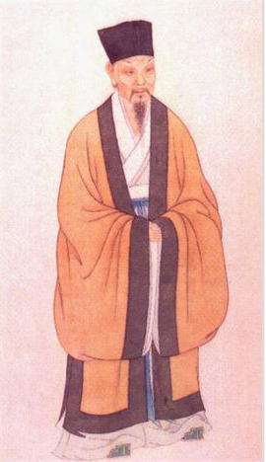
作者介绍
苏轼，字子瞻，号东坡居士，世称苏东坡、苏仙。汉族，眉州眉山人，北宋文学家、书法家、画家。苏轼是北宋中期的文坛领袖，在诗、词、散文、书、画等方面取得了很高的成就。有《东坡集》传世。

Slide 16
课文早知道
①这首诗是由两首诗歌构成的一组诗，这里选的是其中一首。
饮湖上初晴后雨^{①}
苏轼
水光潋滟^{②}晴方^{③}好，
山色空蒙^{④}雨亦^{⑤}奇。
欲把西湖比西子^{⑥}，
淡妆浓抹总相宜。
②潋滟：波光闪动的样子。
③方：正。
④空蒙：迷茫的样子。
⑤亦：也。
⑥西子：即西施，春秋时期越国的美女。

Slide 17
课文翻译
饮湖上初晴后雨
苏轼
水光潋滟晴方好，山色空濛雨亦奇。
欲把西湖比西子，淡妆浓抹总相宜。
晴天，西湖水波荡漾，在阳光照耀下，光彩熠熠，美极了。下雨时，远处的山笼罩在烟雨之中，时隐时现，眼前一片迷茫，这朦胧的景色也是非常漂亮奇美的。如果把美丽的西湖比作美人西施，那么淡妆也好，浓抹也罢，总能很好地烘托出她的天生丽质和迷人神韵。

Slide 18
课文赏析
1.“水光潋滟晴方好，山色空濛雨亦奇。”两句运用了怎样的修辞手法？
答：运用了对偶的修辞手法 。

Slide 19
课文赏析
2.诗文的后两句运用了怎样的修辞手法？
答：运用了比喻的修辞手法，把西湖比喻成春秋时期的美女西施。

Slide 20
课文总结
大自然真是一位神奇的魔术师，让美丽的西湖在不同的天气中尽显风姿，在诗人心中留下了永恒的画卷，也让我们跟随这位最爱西湖的诗人度过了一段难忘的西湖之行，现在我们要和它说再见了，让我们把这幅画映在脑海中，悄悄地带走吧！

Slide 21
板书设计
饮湖上初晴后雨
水光潋滟 晴 好
山色空蒙 雨 奇
比西子 淡妆浓抹 宜

Slide 22
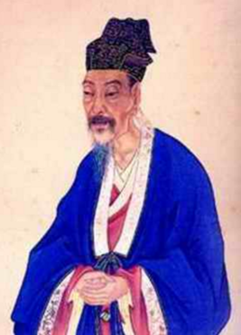
作者介绍
刘禹锡，唐朝文学家、哲学家，有“诗豪”之称。
诗文俱佳，涉猎题材广泛。

Slide 23
课文早知道
望洞庭^{①}
刘禹锡
湖光秋月两相和，
潭面无风镜未磨。
遥望洞庭山水翠，
白银盘里一青螺^{②}。
①洞庭：即洞庭湖。位于今湖南省北部。
②青螺：青绿色的螺。这里用来形容洞庭湖中的君山。

Slide 24
课文翻译
望洞庭
刘禹锡
湖光秋月两相和，
潭面无风镜未磨。
遥望洞庭山水翠，
白银盘里一青螺。
洞庭湖上月光和水色交相融和，湖面风平浪静如同未磨的铜镜。
远远眺望洞庭湖山水苍翠如墨，好似洁白银盘里托着一枚青螺。

Slide 25
课文赏析
1.本诗句第二句运用了什么修辞手法？
答：运用了比喻的修辞手法，把风平浪静的洞庭湖比喻成一面未打磨的镜子。

Slide 26
课文赏析
2.本诗句最后两句运用了什么修辞手法？
答：运用了比喻的修辞手法，把洞庭湖比喻成白
银盘，把君山比喻成青螺。

Slide 27
课文赏析
3.本诗是刘禹锡被贬，在前往安徽和州途中，月夜遥望洞庭湖所作，通过这首诗的学习你看出刘禹锡是一个怎样的人？
答：刘禹锡被贬，并没有表现出悲观、失落情怀，而是浓墨重彩地勾勒洞庭湖山水和谐美，由此可以看出刘禹锡是一个有着豁达胸怀的人。

Slide 28
总结
在刘禹锡眼里，八百里洞庭湖就好像是桌子上的一个白色玉盘一样，而君山岛也不过就是玉盘里的一颗青螺。把人与景的关系表现得这样亲切，这也是人与景的和谐之美。诗人通过丰富的想象，巧妙的比喻，独出心裁地把洞庭湖美景再现于纸上，是不是打动了你，迫不及待想要去看看了呢？

Slide 29
板书设计
湖 月 观察
山 水 想象
人 景
望洞庭

Slide 30
语文精品课件
谢谢观看
三年级上册 人教版

